Slide 1
Kossuth hét
A Nyárády András Általános Iskola Kossuth Lajos Tagiskolájának projektje

Slide 2
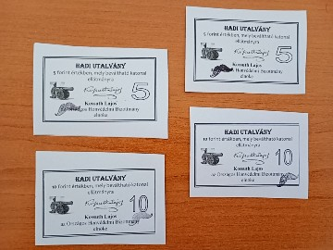
A hagyomány eredete
Intézményünk 2005-ben vette fel a Kossuth Lajos Általános Iskola nevet
Rizner József akkori iskolaigazgató nagyszabású névadó rendezvényt szervezett március 15-re, innen indult a Kossuth napok hagyománya
A Kossuth napok minden évben a március 15-t megelőző héten kerül megrendezésre
Szellemi és sportvetélkedők, tematikus foglalkozások és bemutatók zajlanak tanítási órák után
A versenyeken, vetélkedőkön tárgynyereményekért folyik a küzdelem
Intézményünk létrehozott egy saját pénzt, a Kossuth-bankót. Minden eseményen bankókat lehet gyűjteni, amit a projekt zárásakor megtartandó Pilvax kávéházban lehet elkölteni.

Slide 3
Tervezés fázisa
Az augusztusban készülő munkatervben lefektetjük a Kossuth napok szervezőit.
A szervezők a „rendezvényes” füzet segítségével meghatározzák az anyag és eszközigényeket
Források, támogatások felkutatása
Minden évben két pedagógus végzi a szervezési feladatokat, de minden dolgozó aktívan részt vesz a programok szervezésében és lebonyolításában

Slide 4
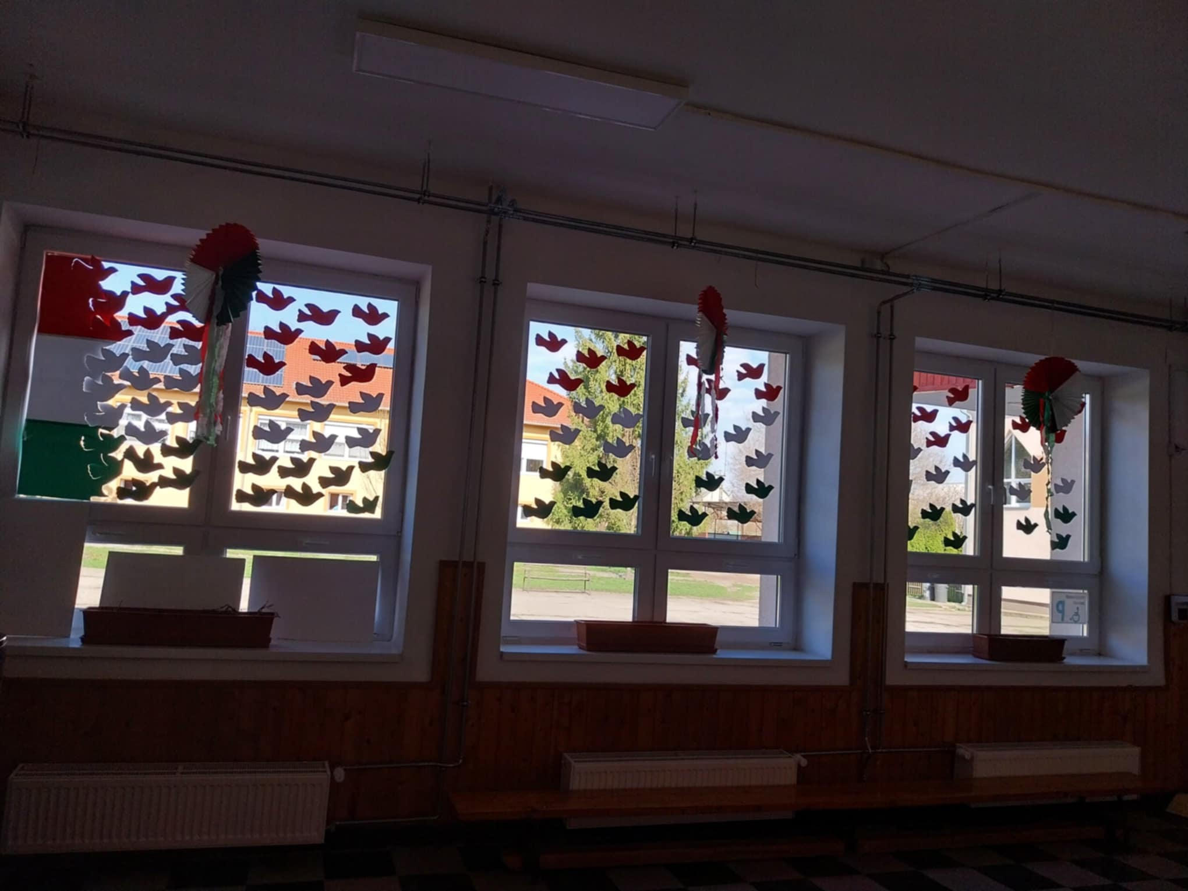
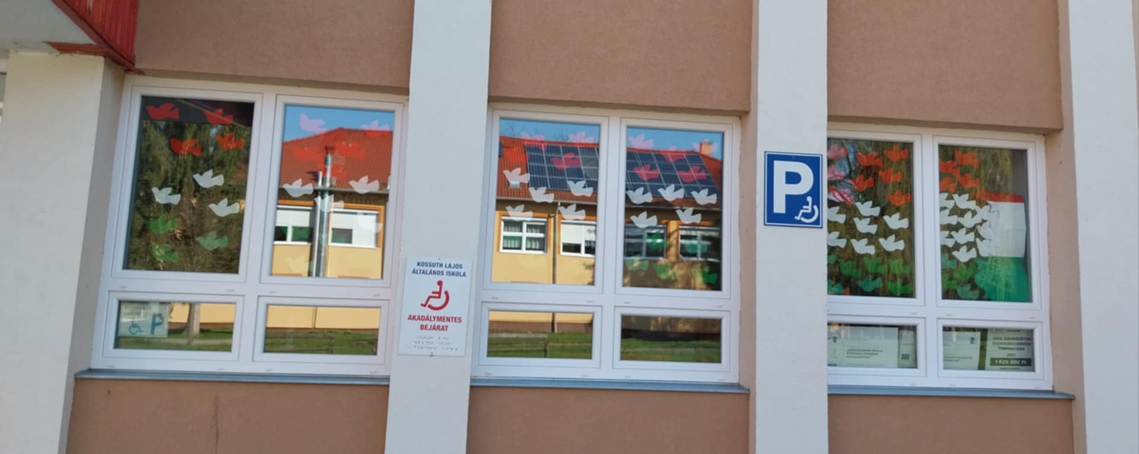
Az arculat kialakítása

Slide 5
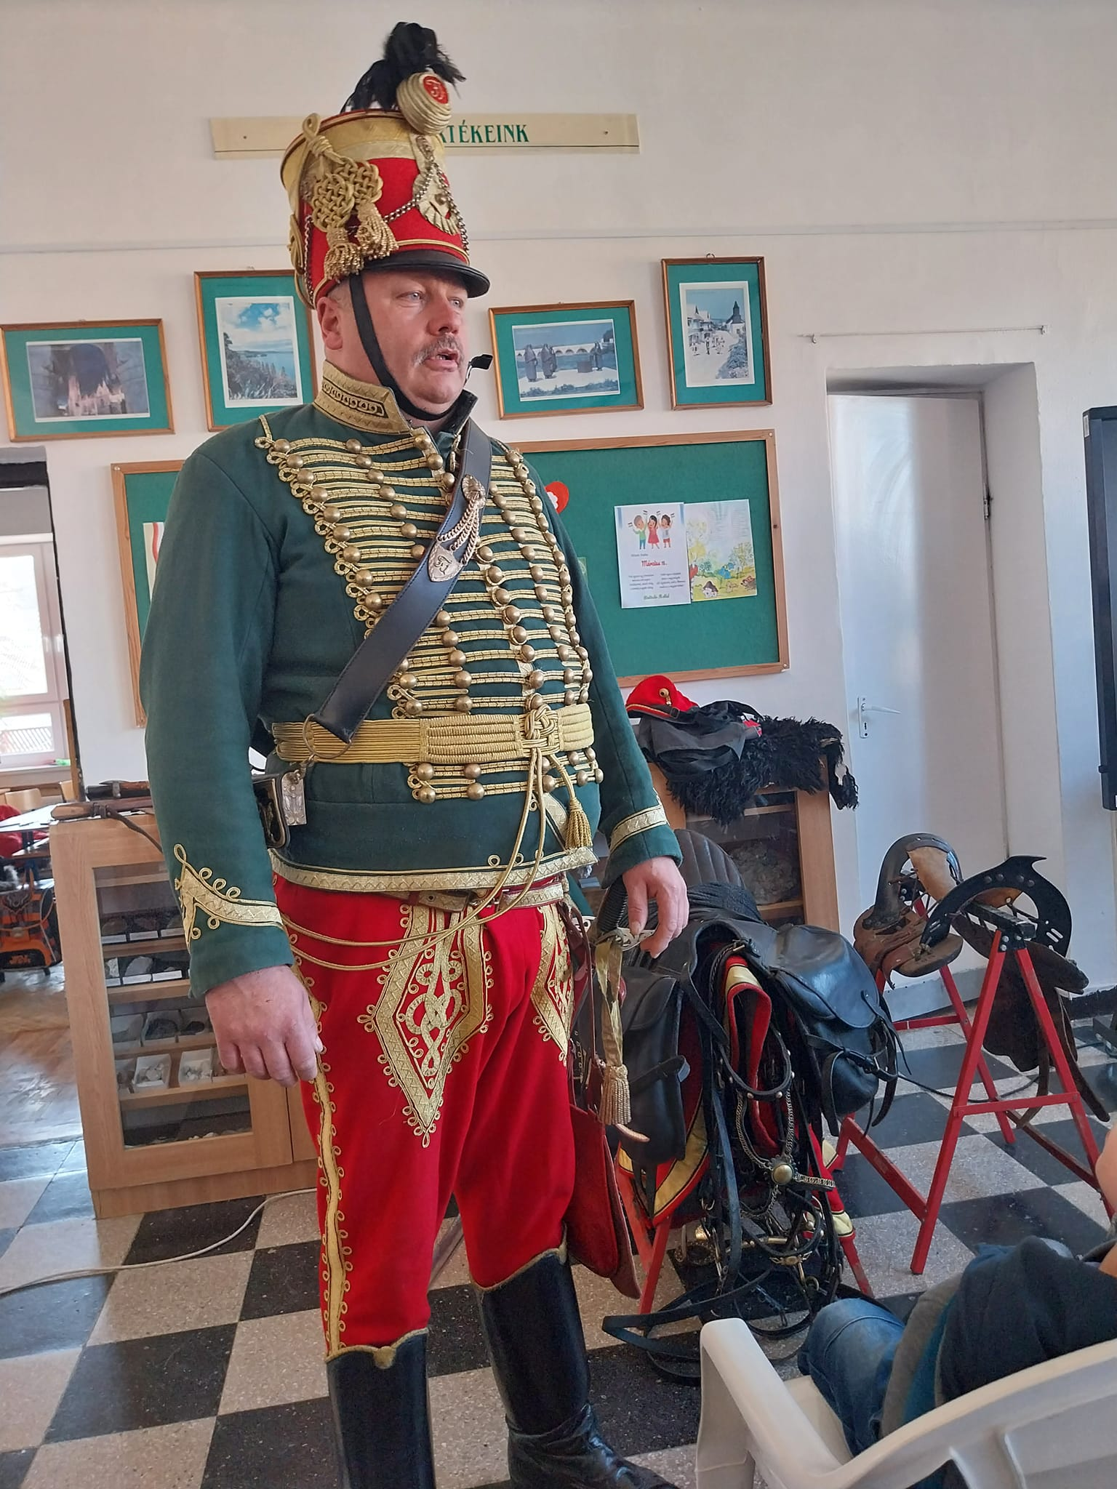
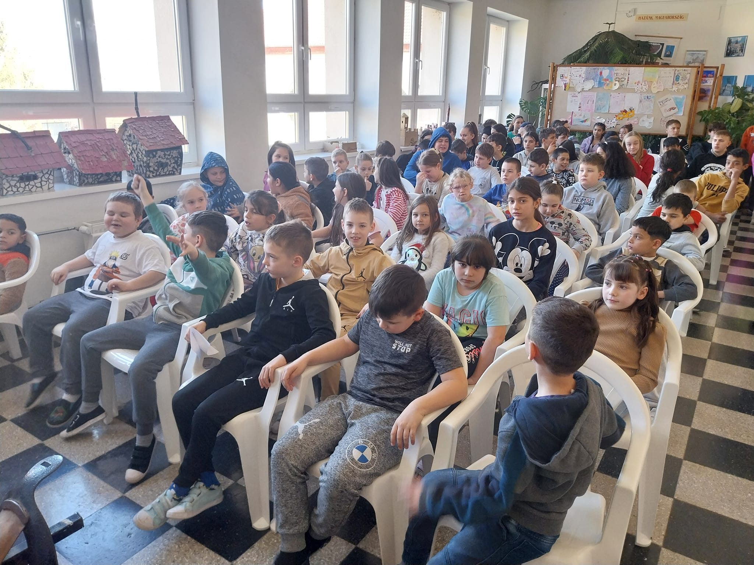
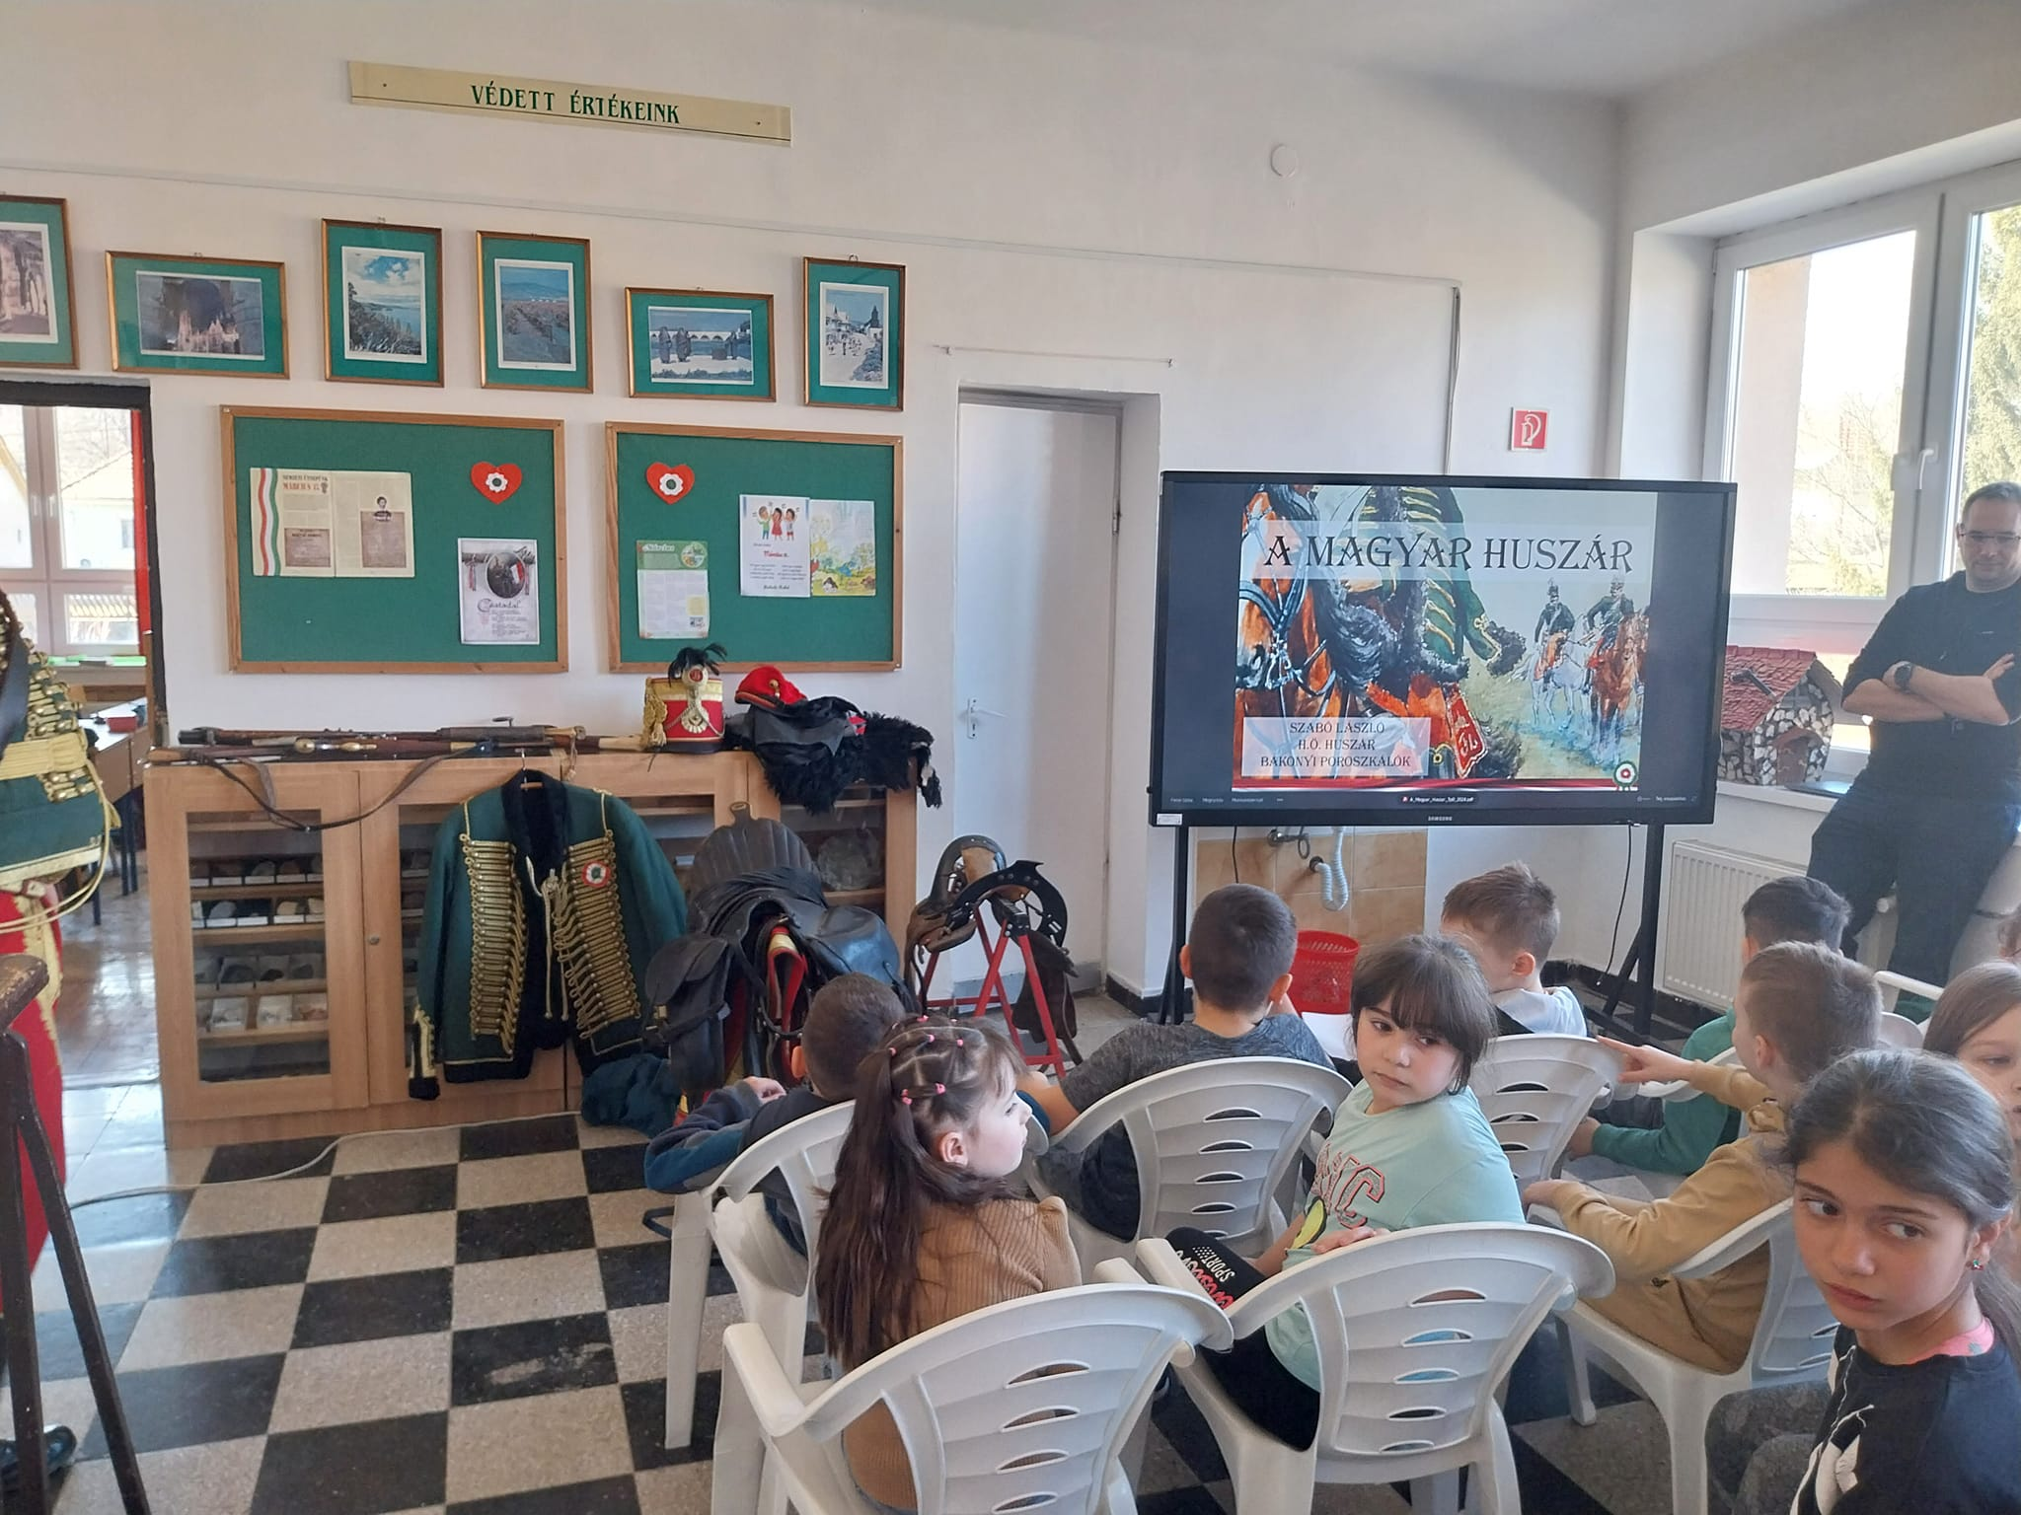
Ráhangolódás
Varga Gábor őrnagy, a Gömöri Lovas-és hagyományőrőz egyesület tagja ineraktív bemutatót tartott a huszárság történetéről, bemutatta az általuk használt eszközöket, ruházatot.

Slide 6
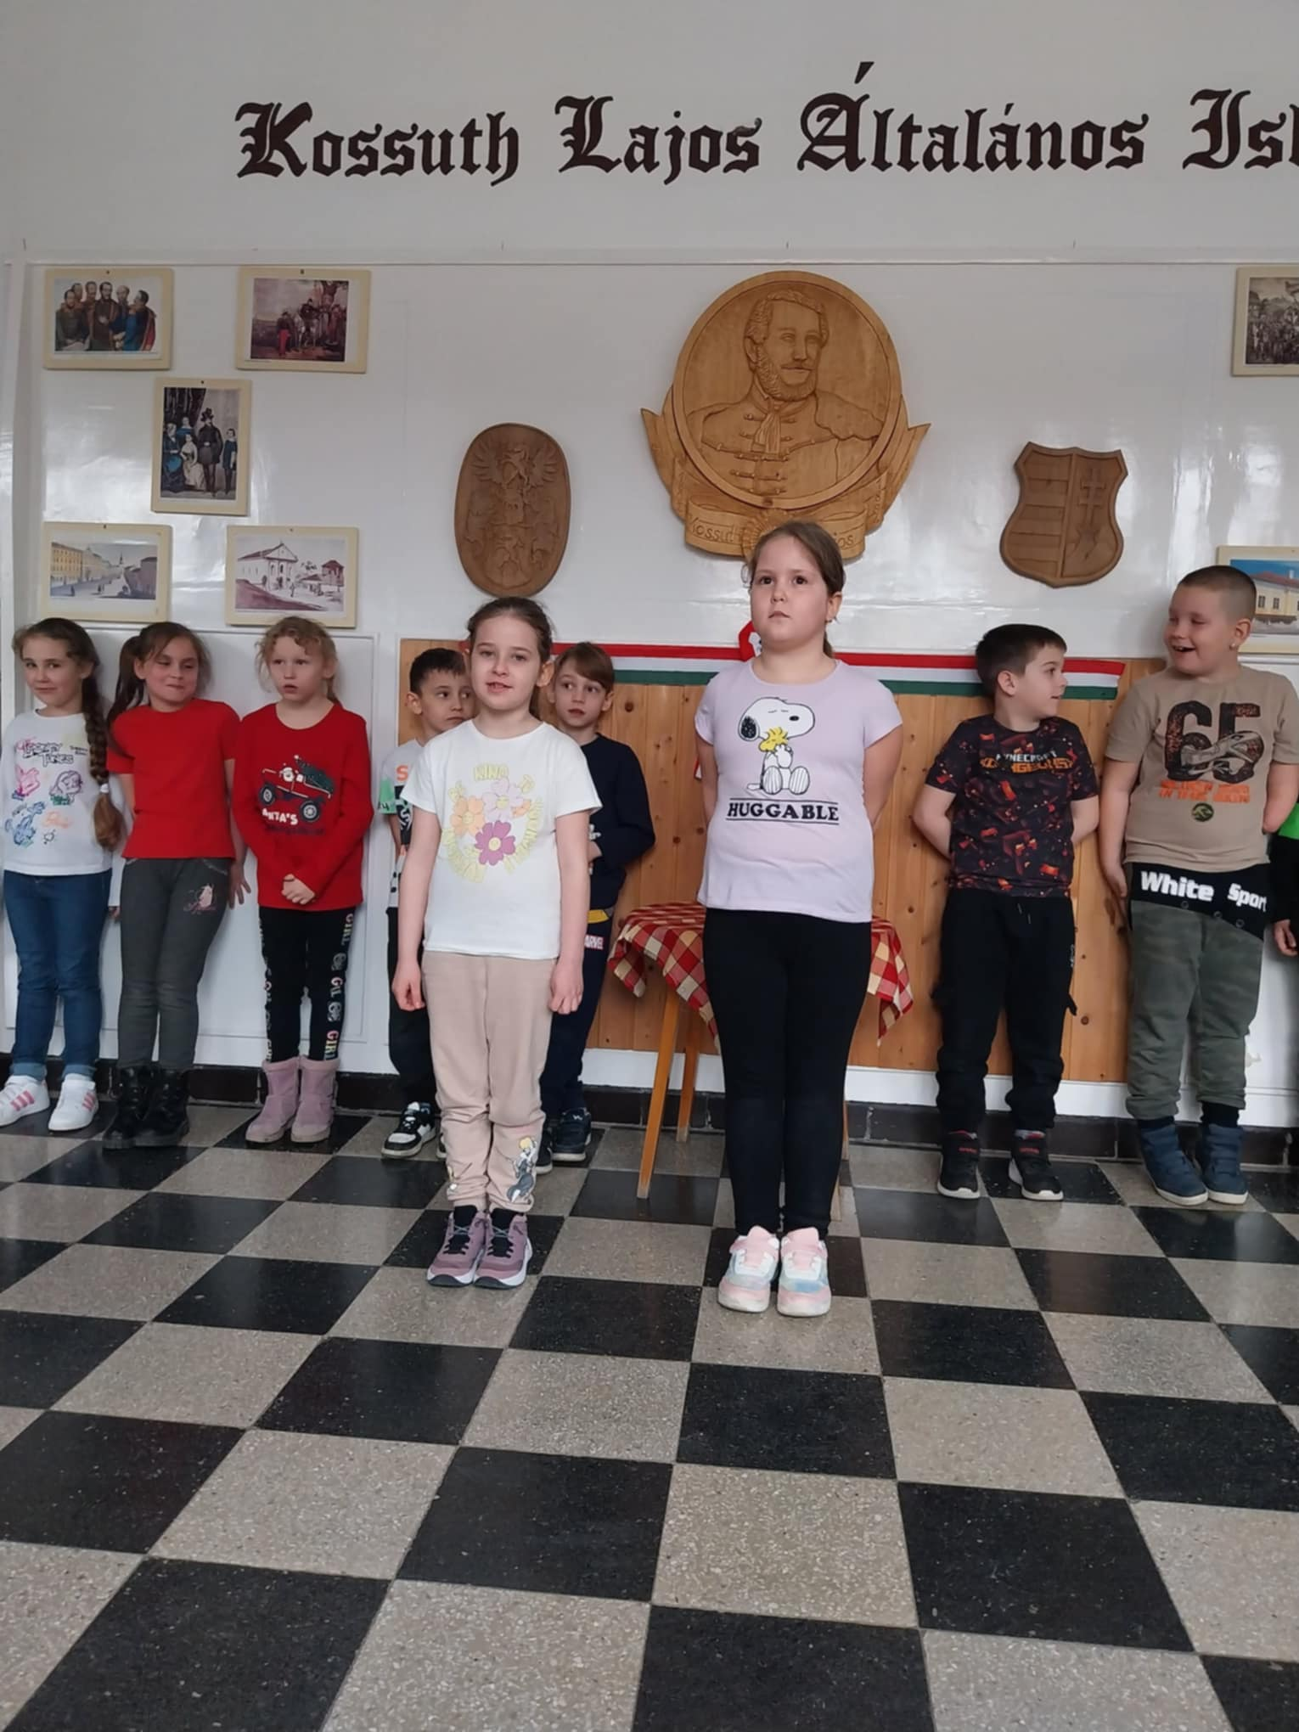
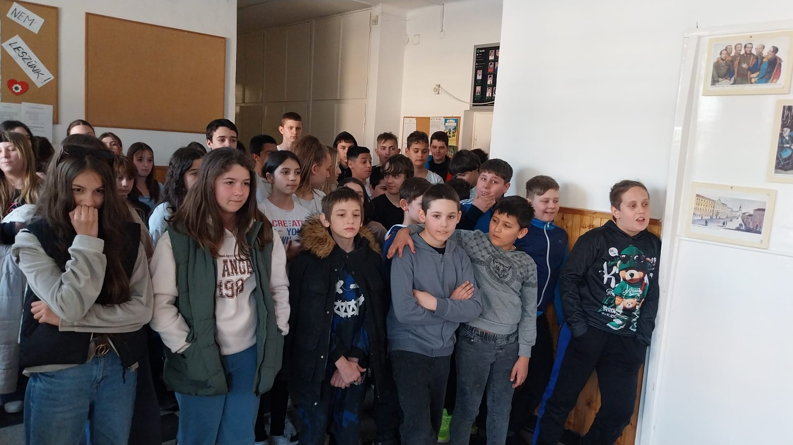
Megnyitó

Slide 7
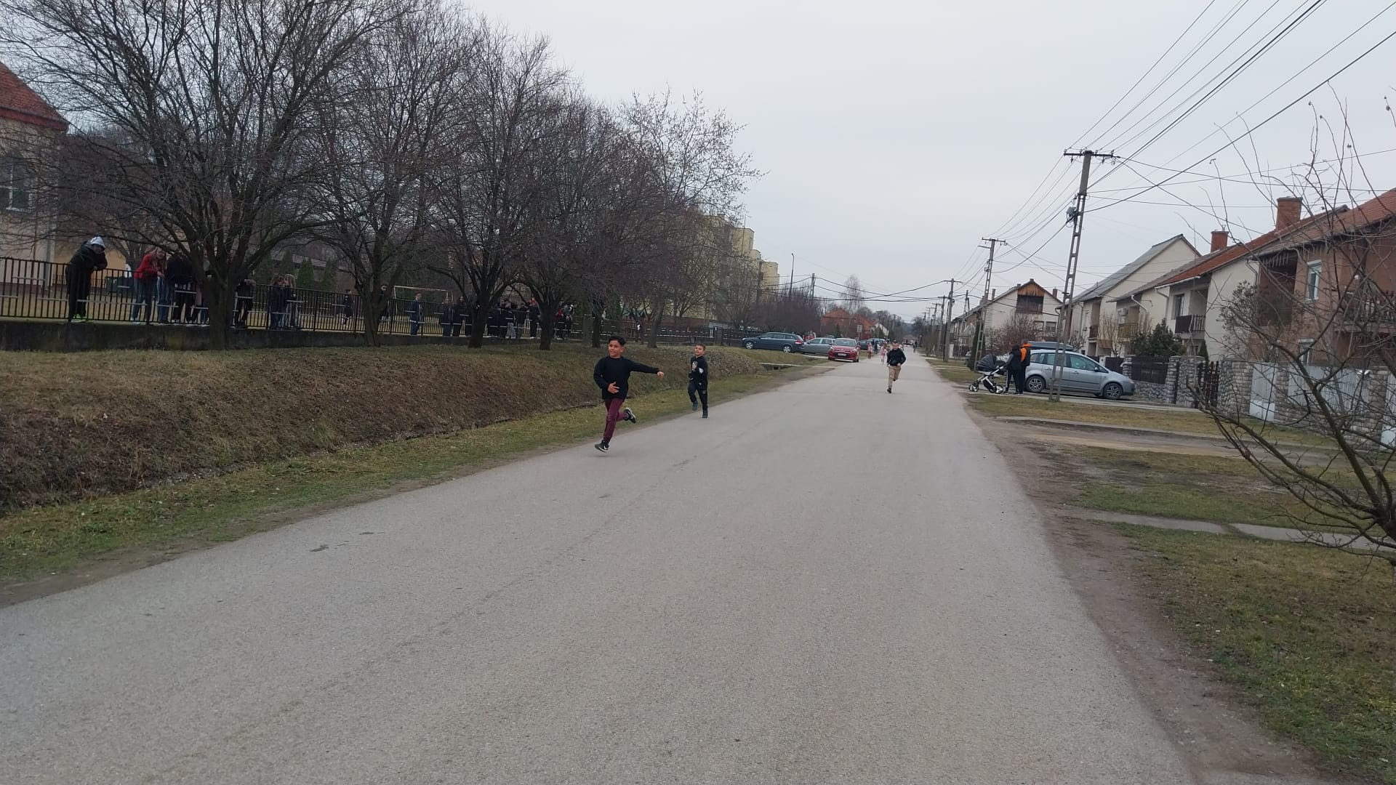
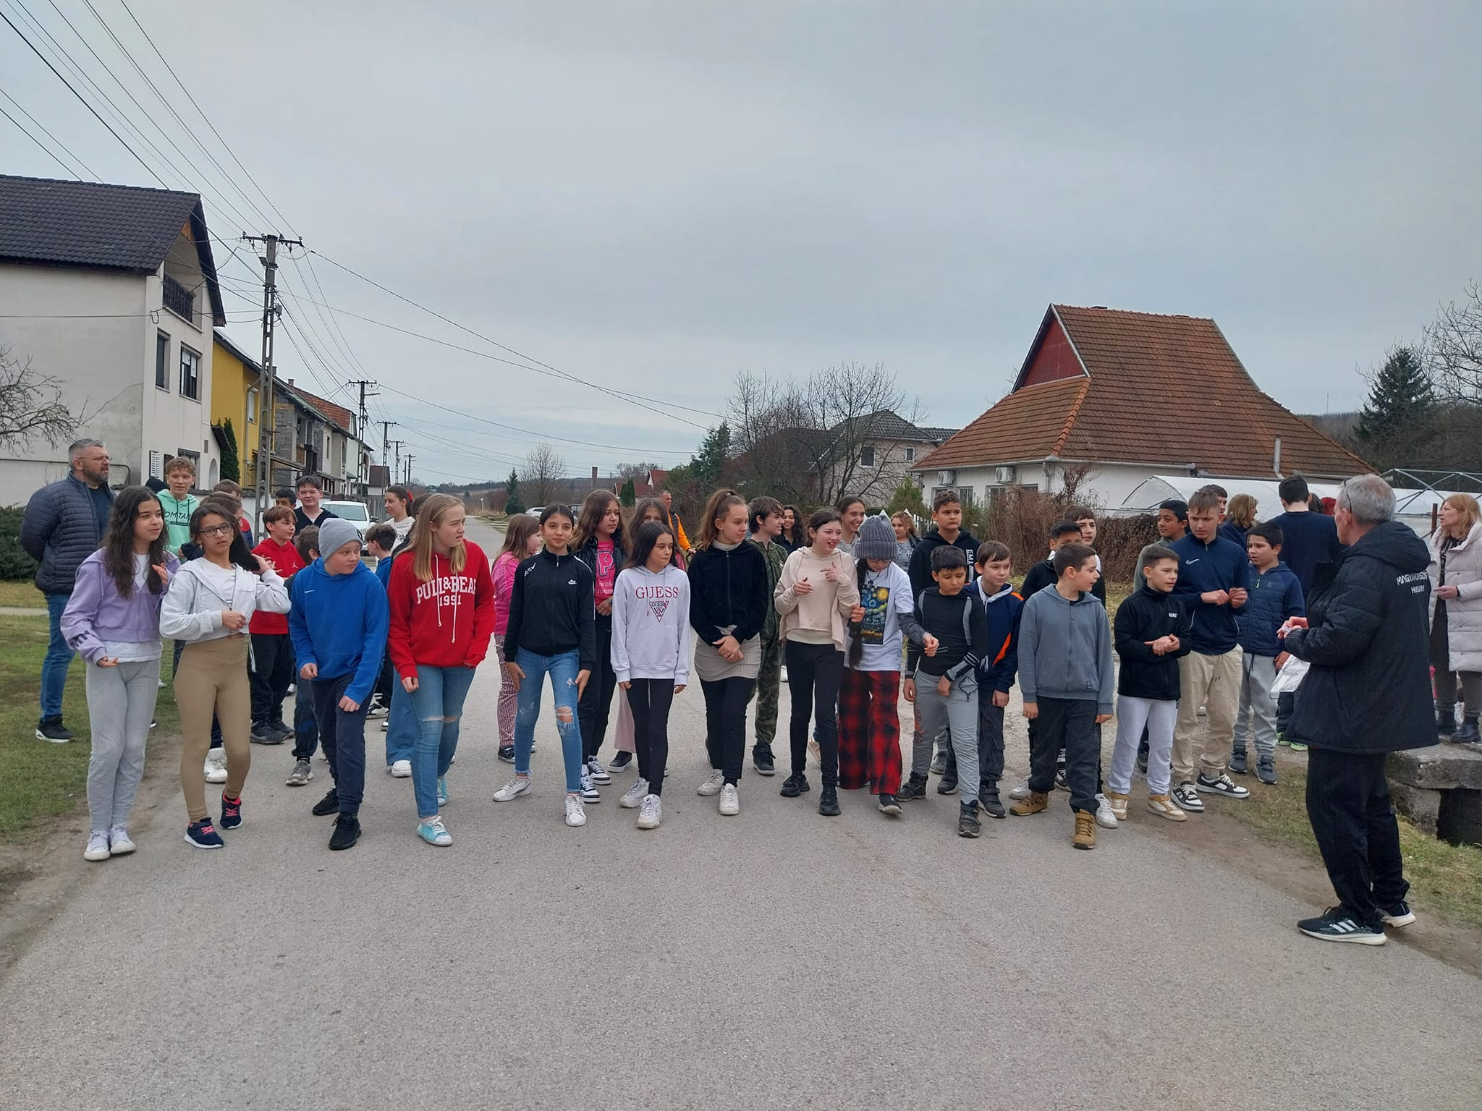
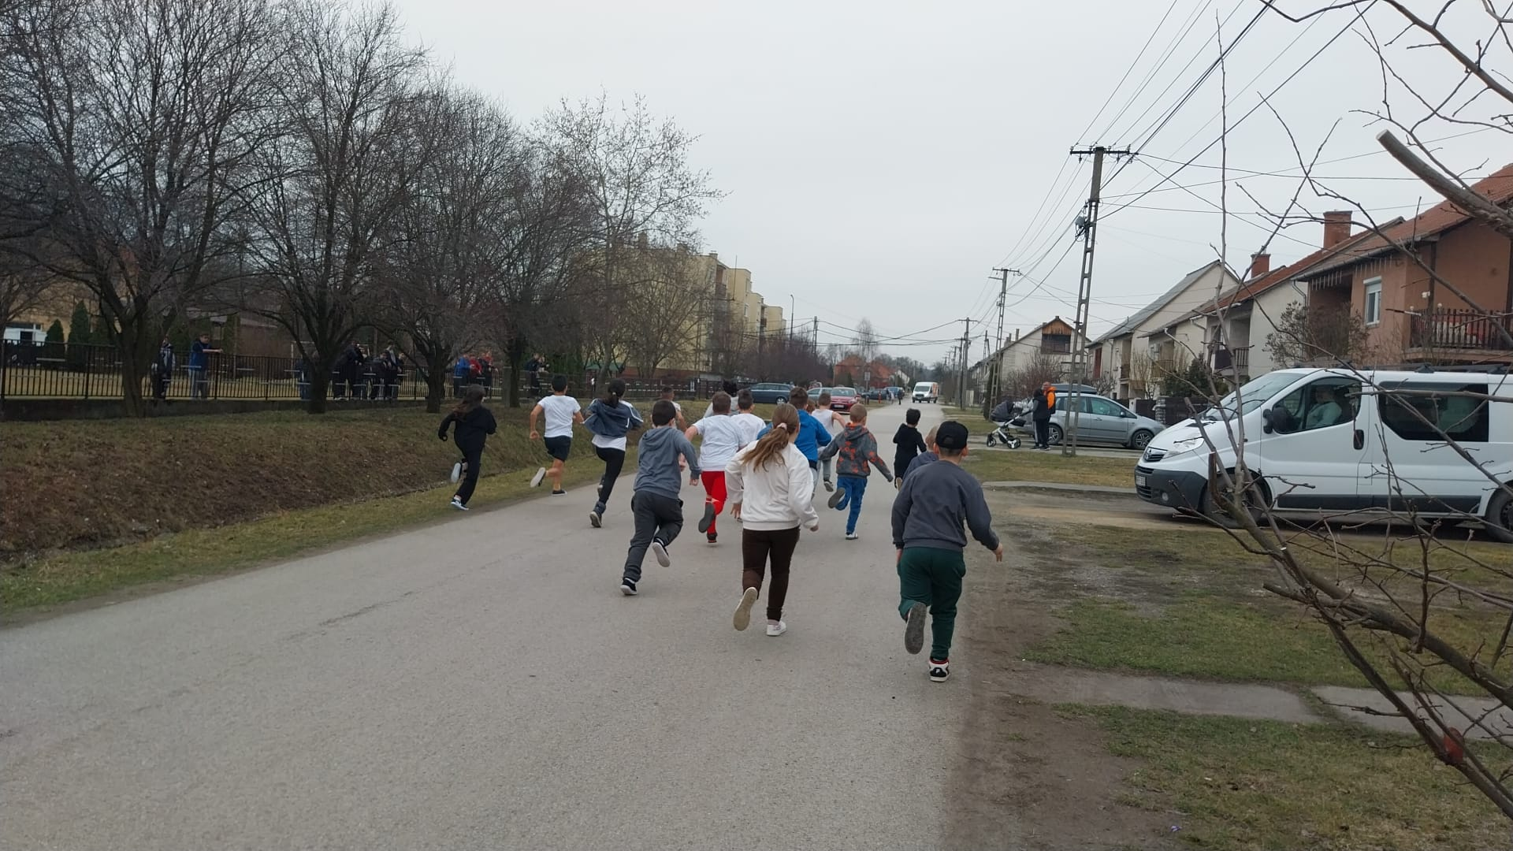
1848 méteres futás

Slide 8
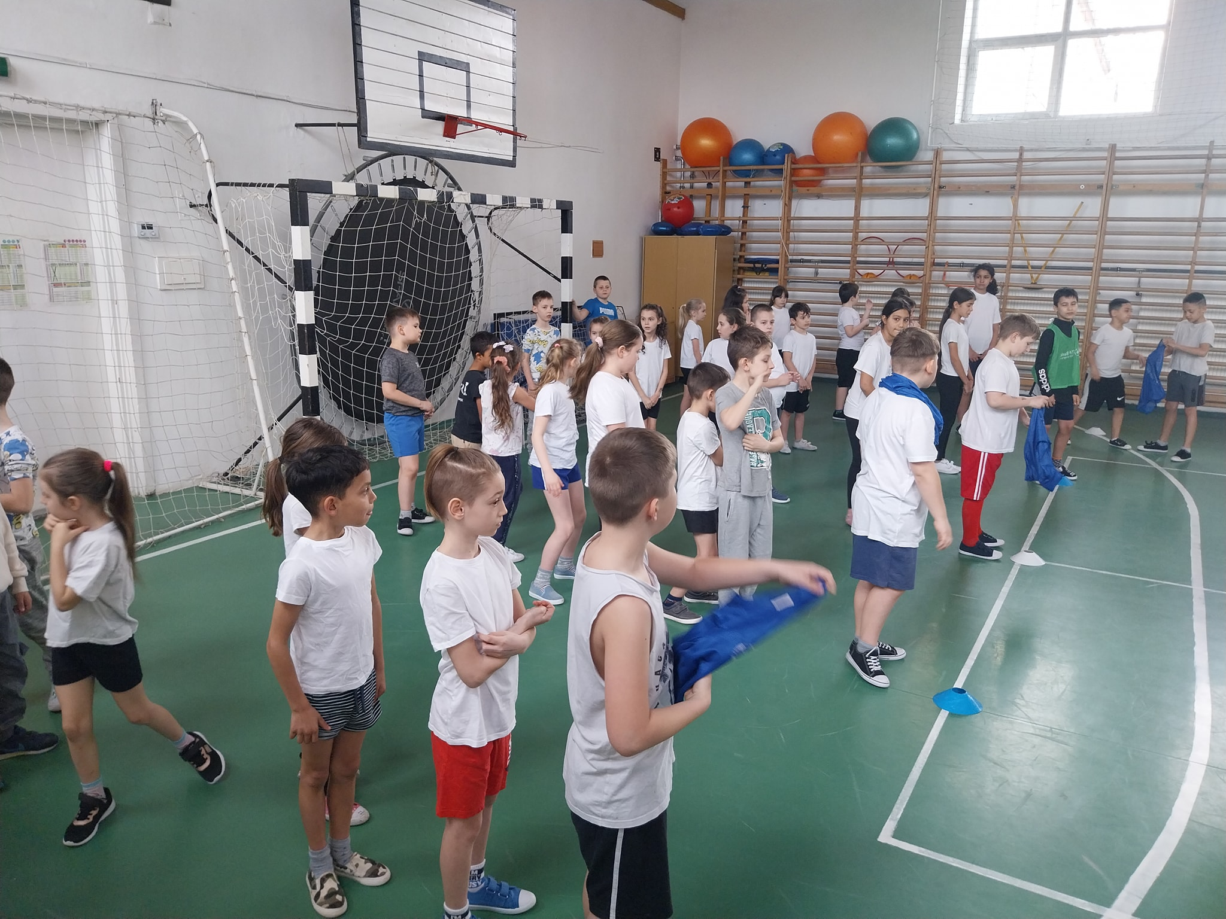
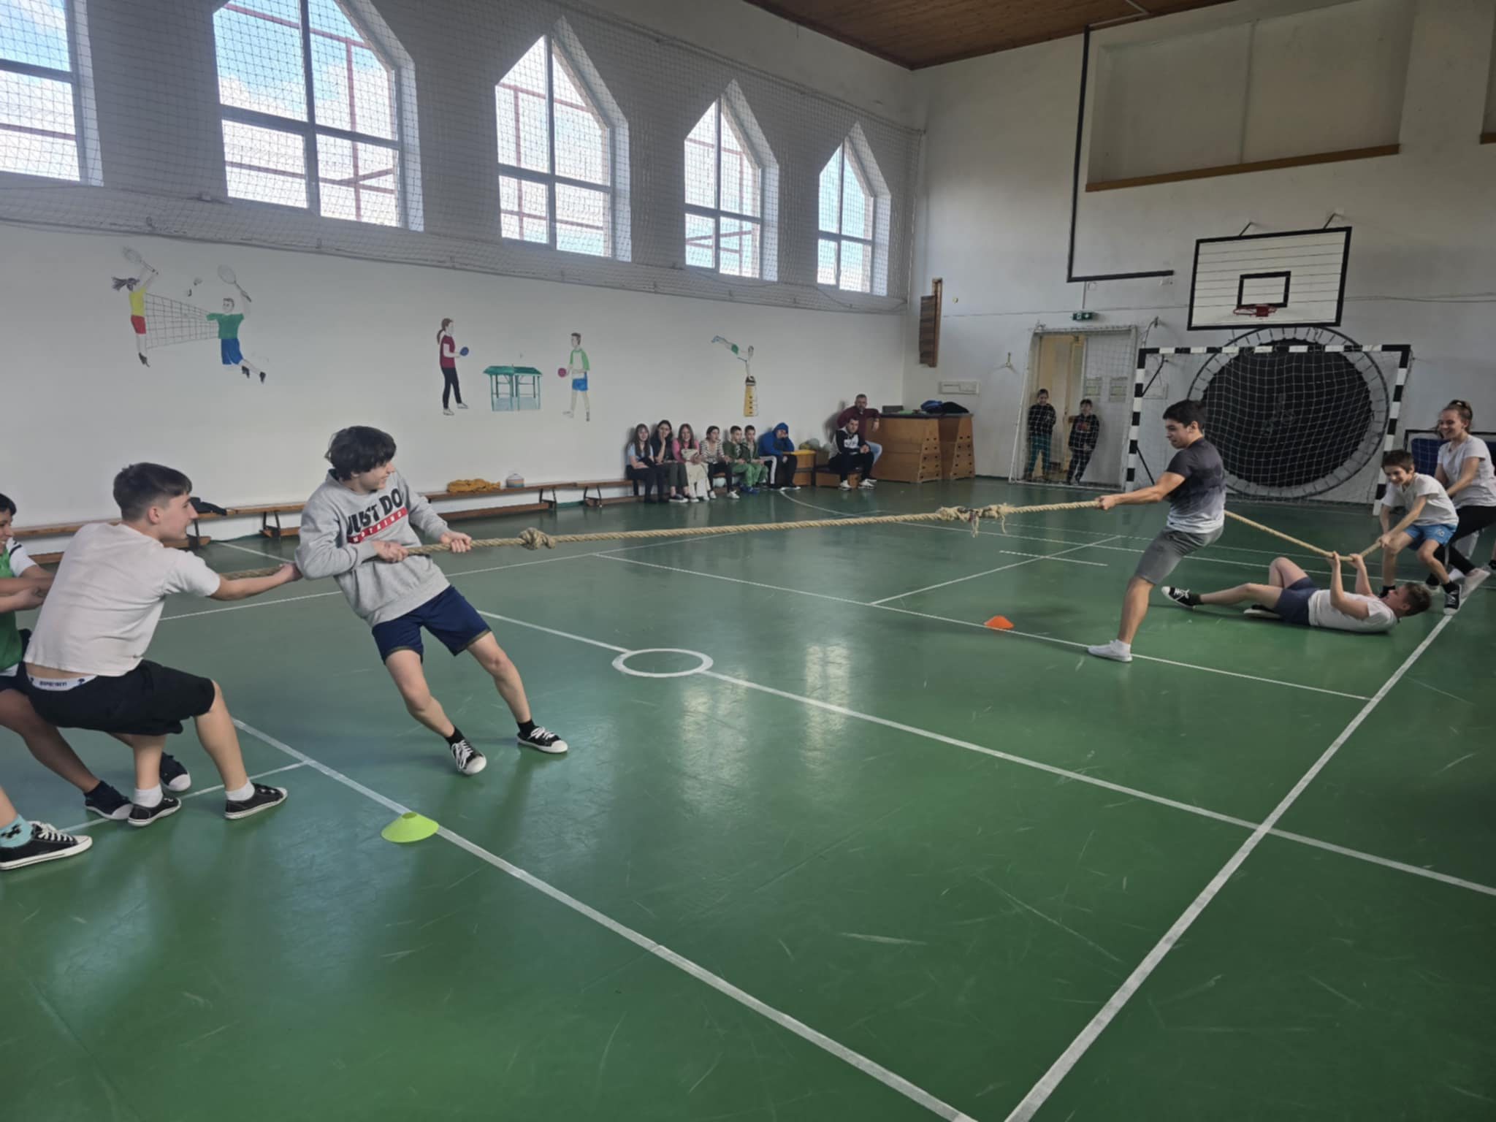
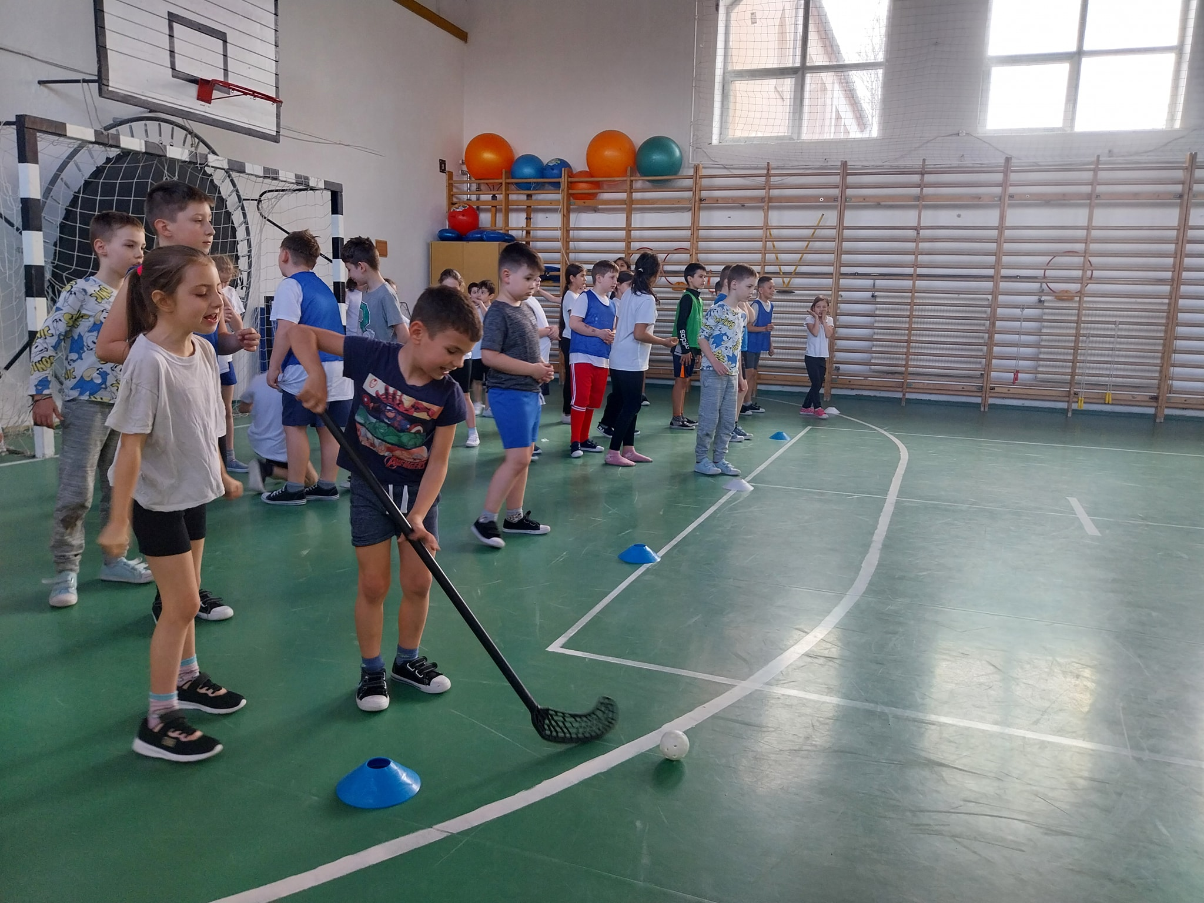
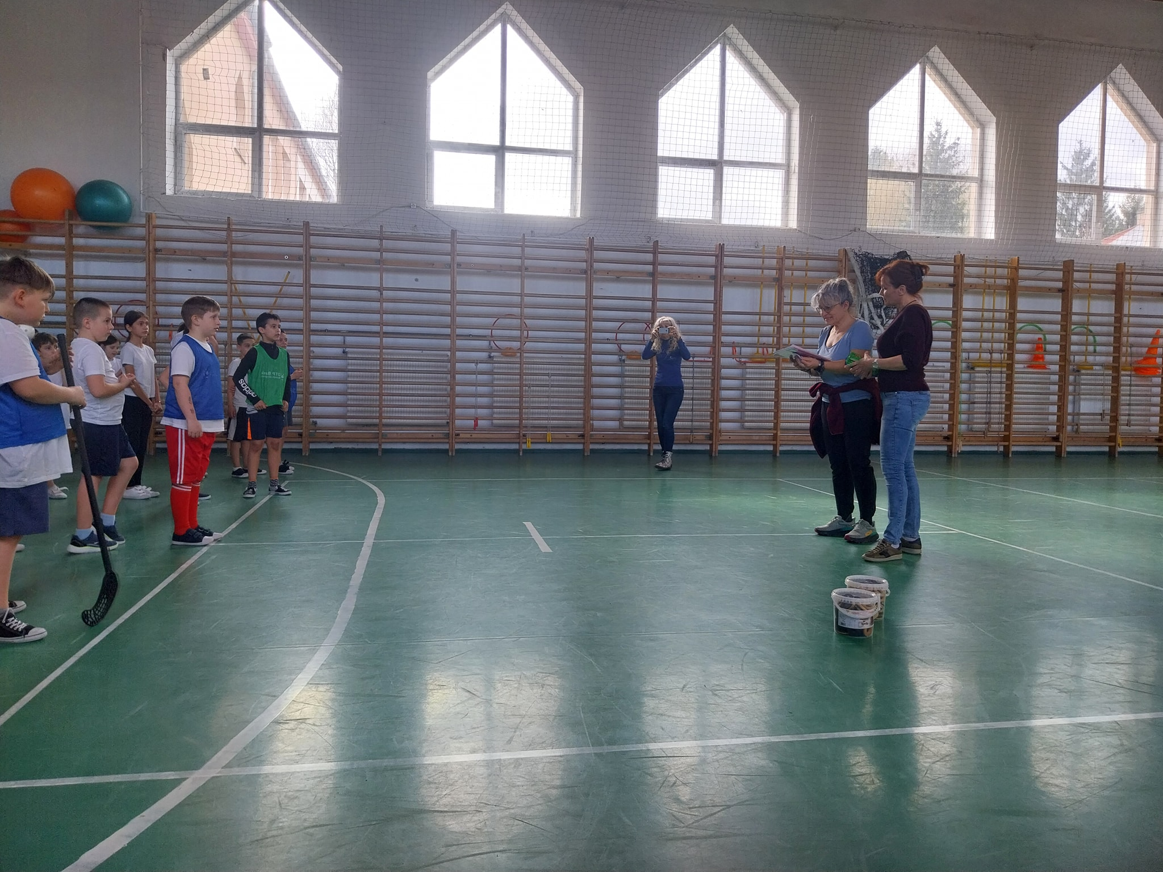
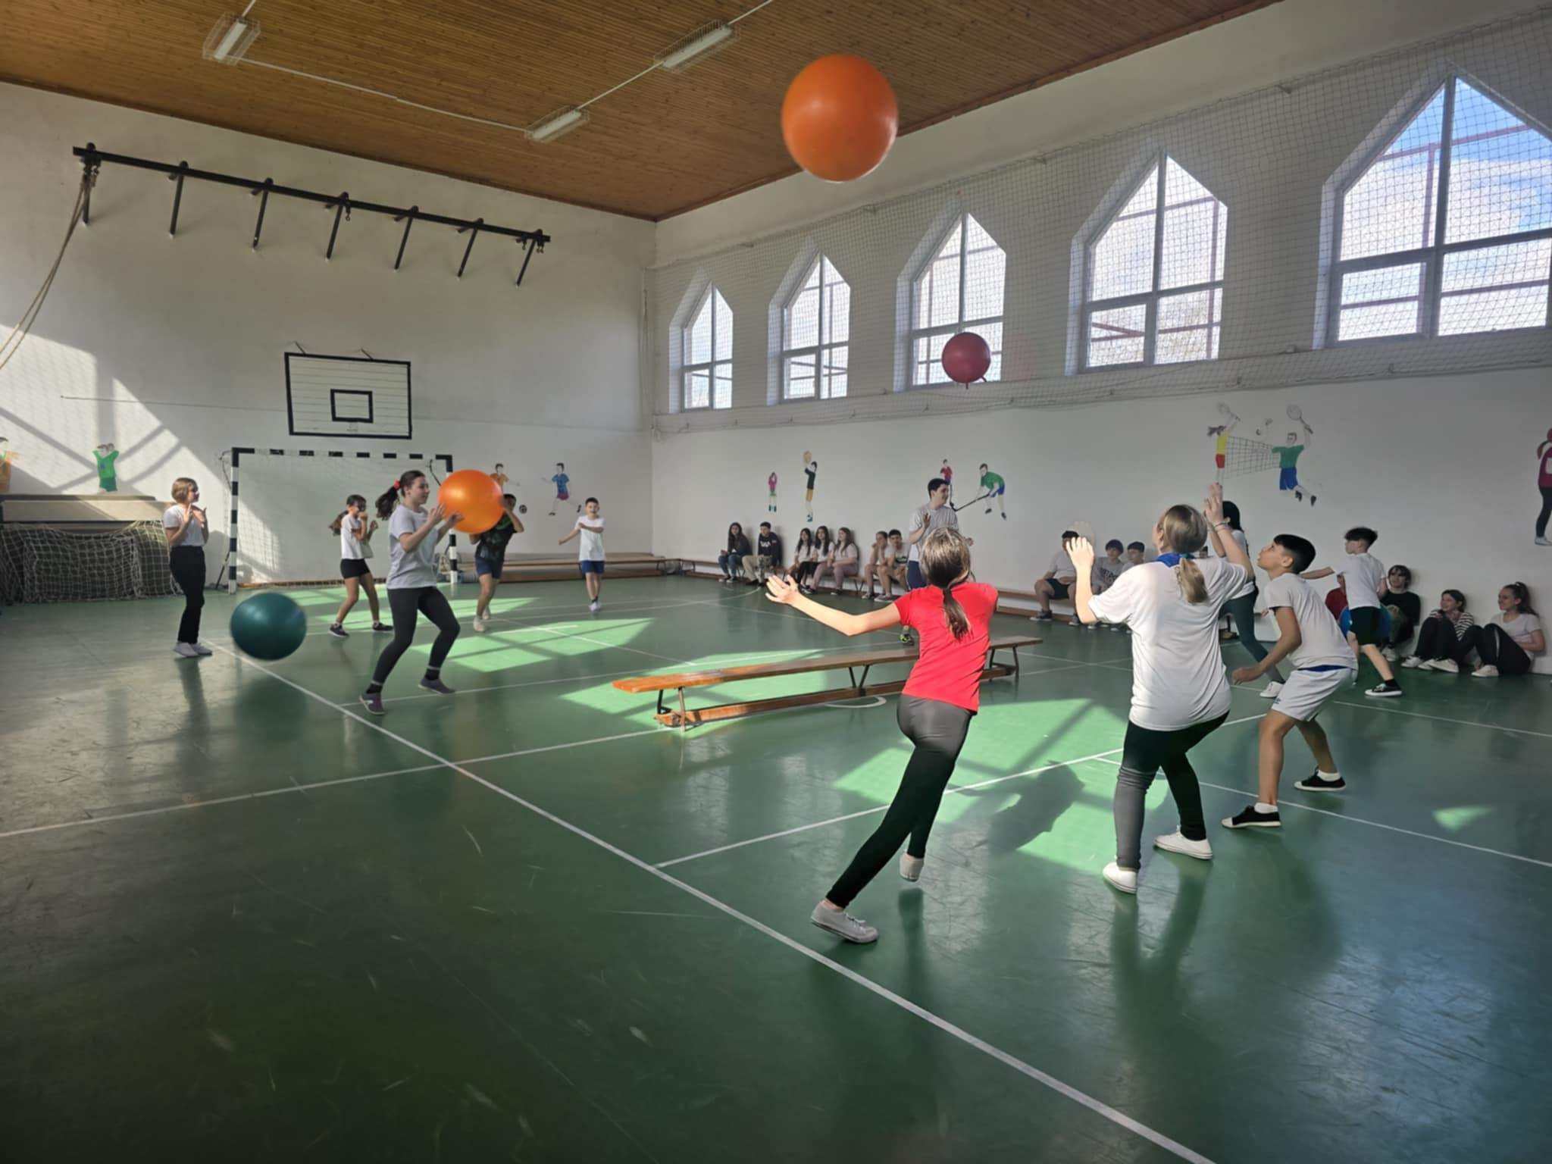
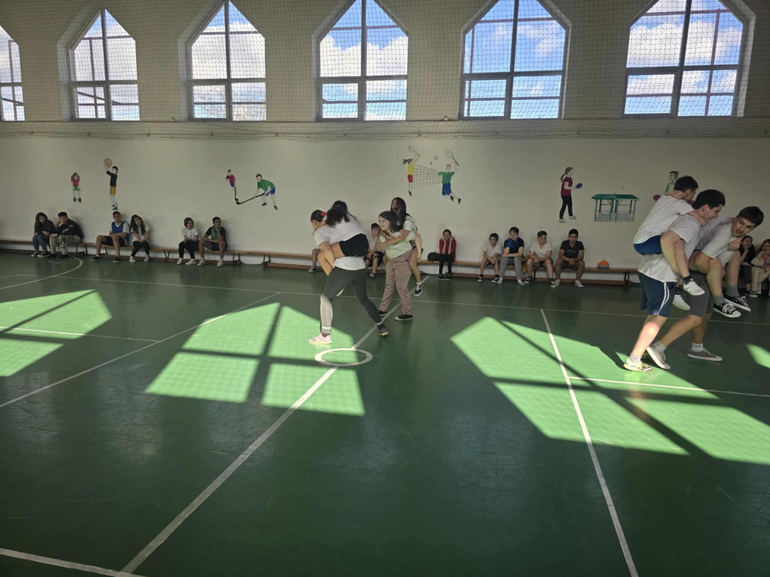
Alsós és felsős sportvetélkedők

Slide 9
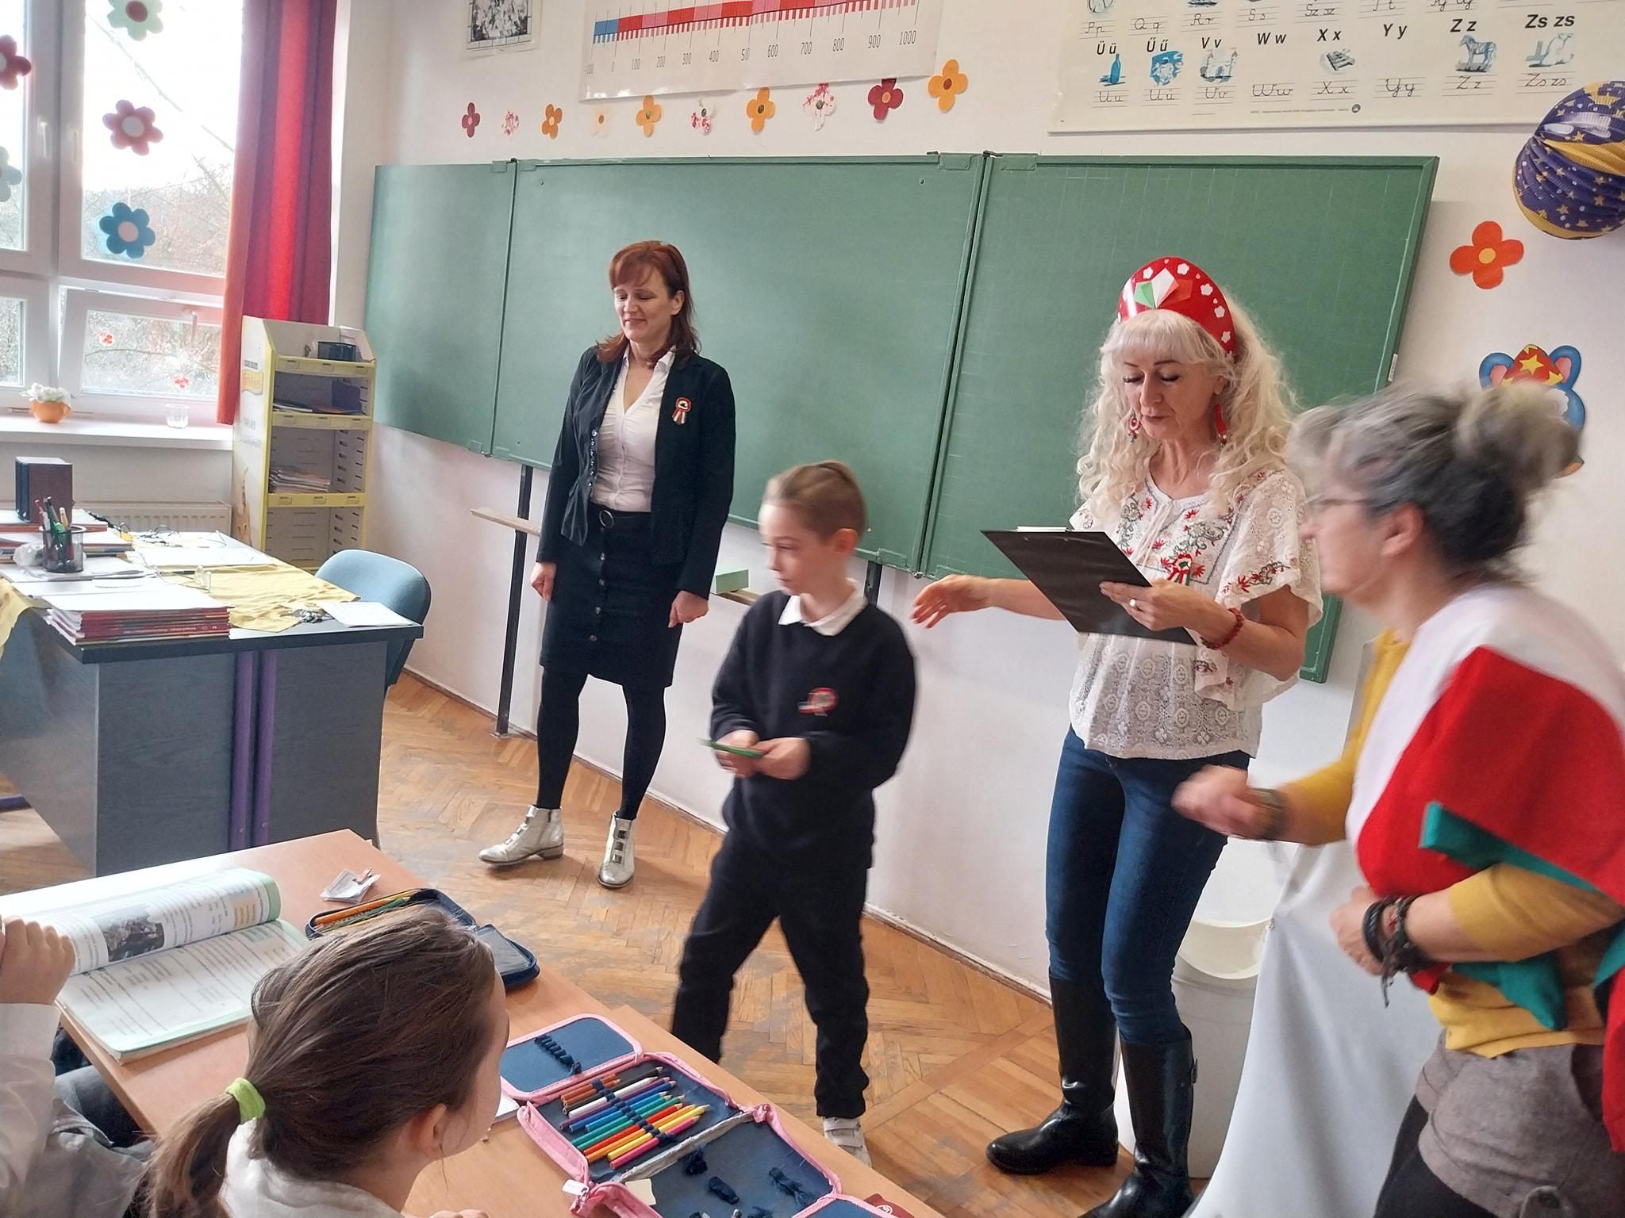
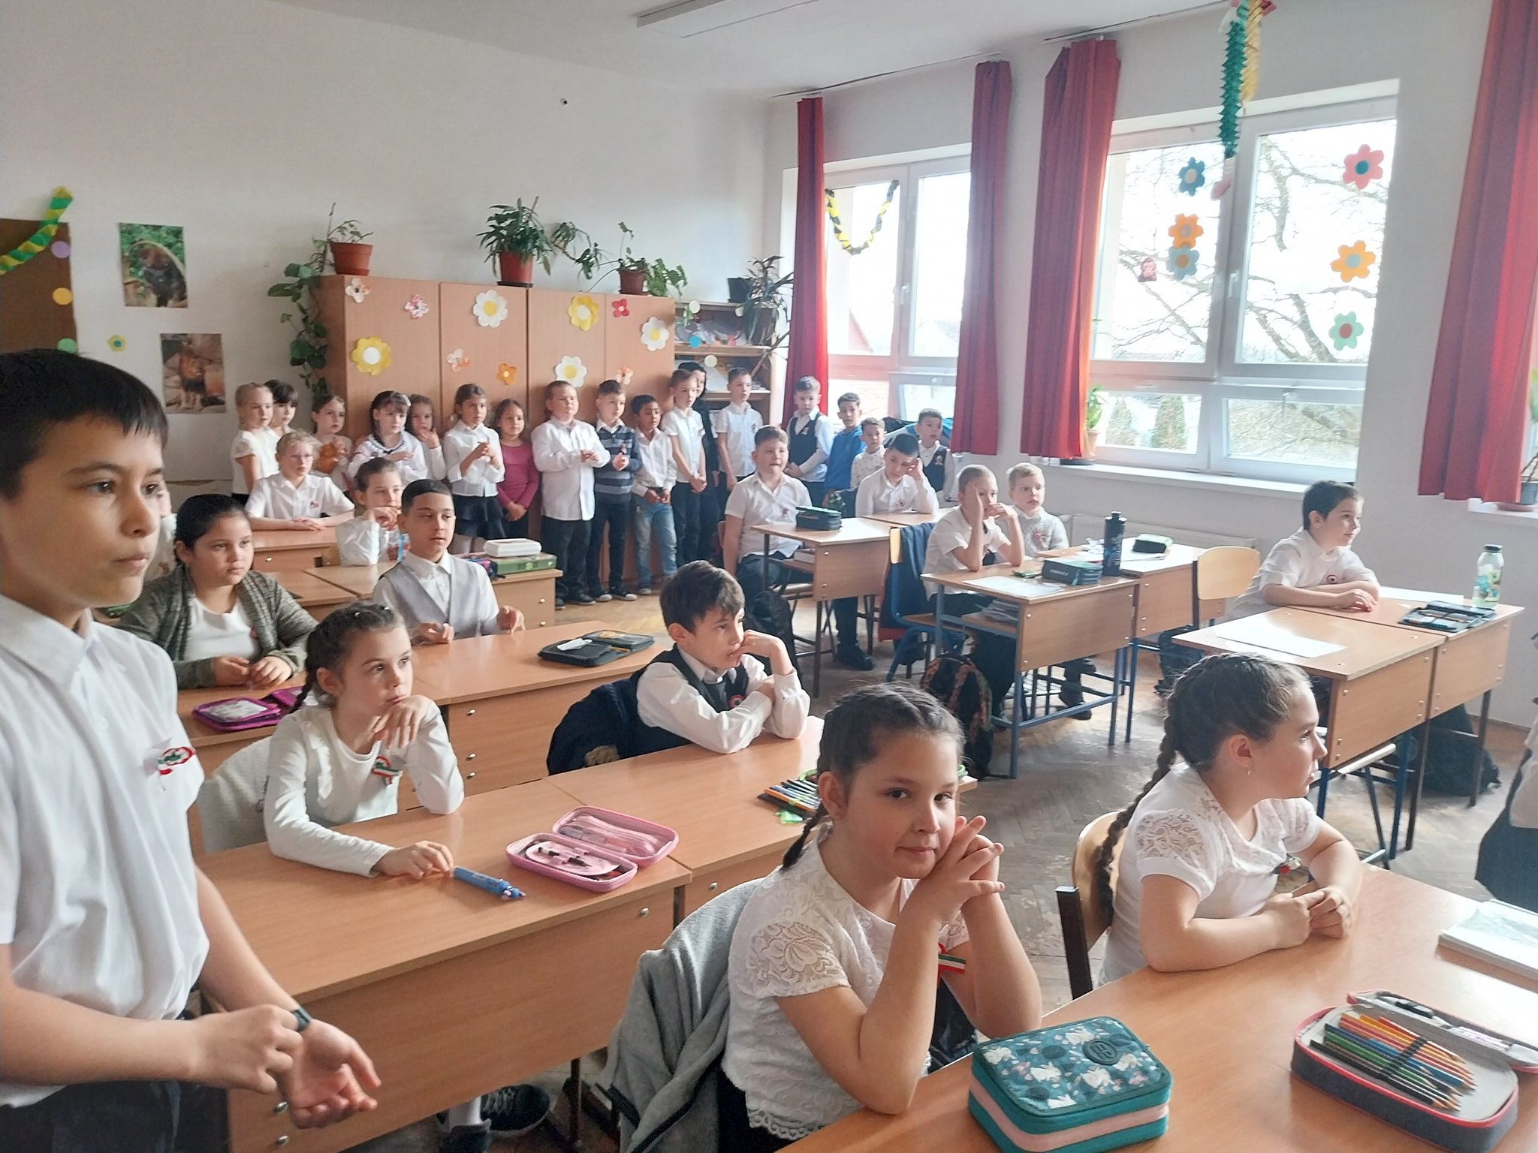
Népdaléneklés, szavalóverseny

Slide 10
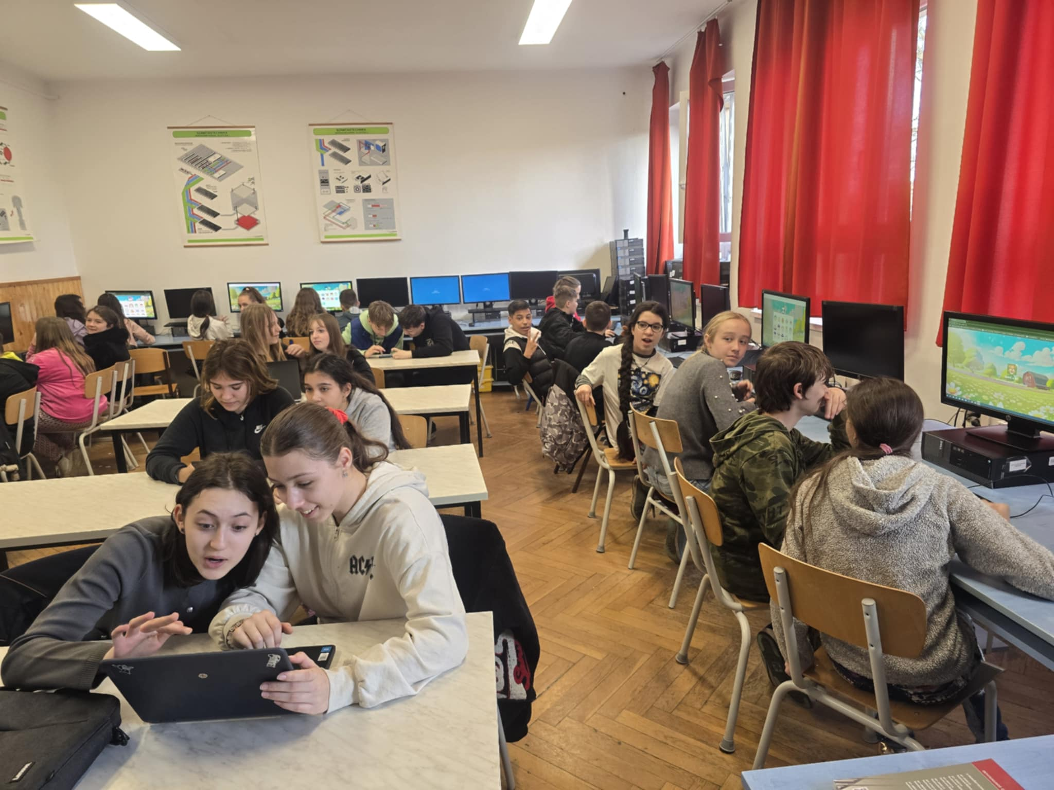
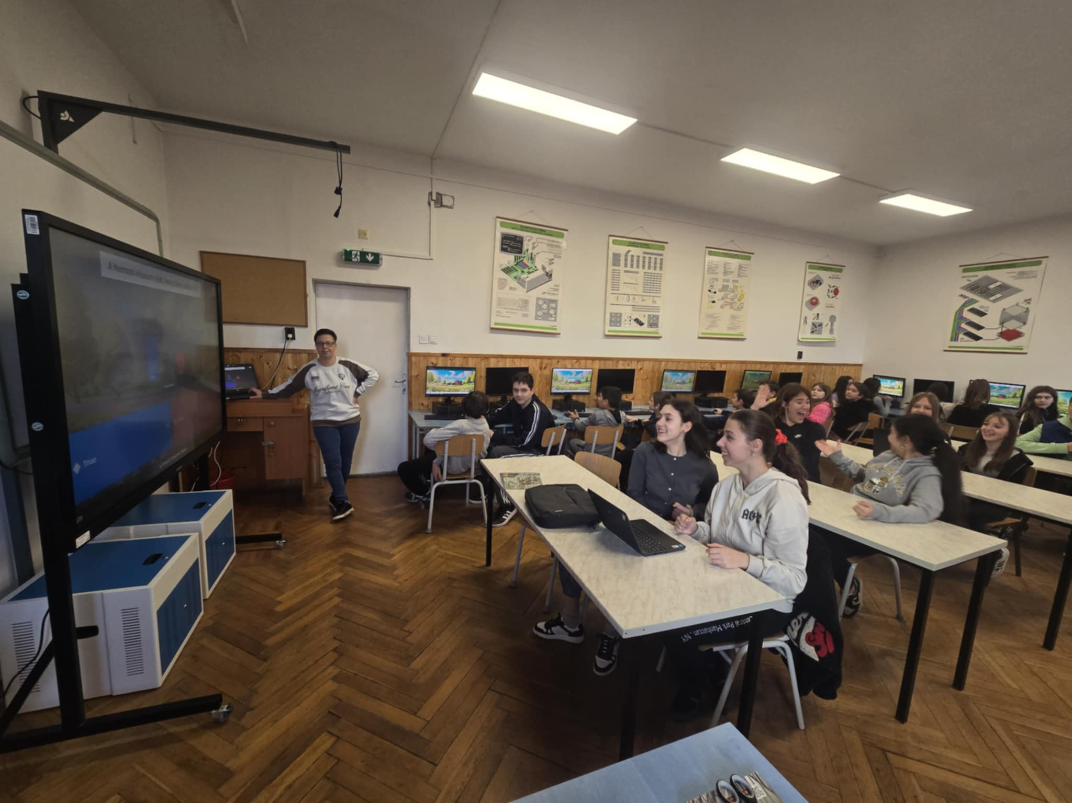
Történelmi vetélkedő

Slide 11
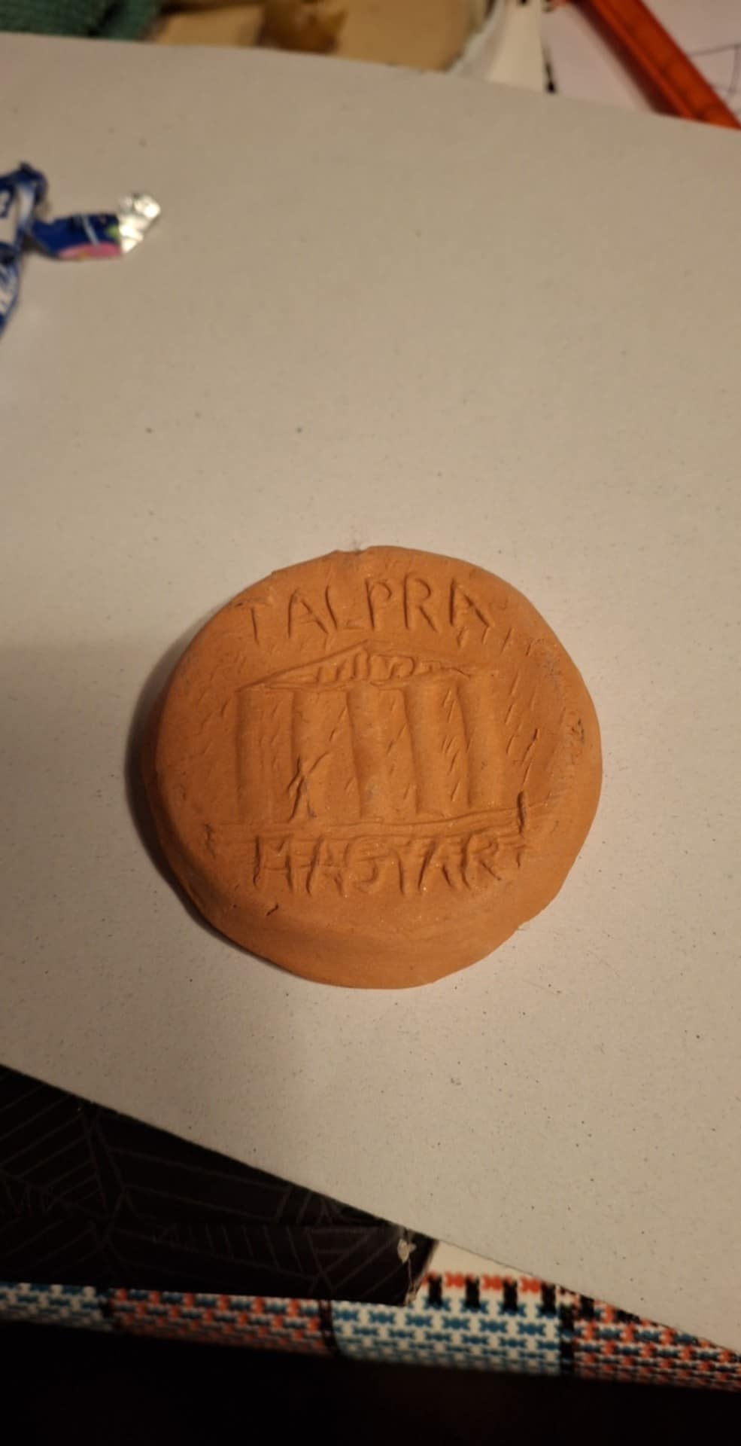
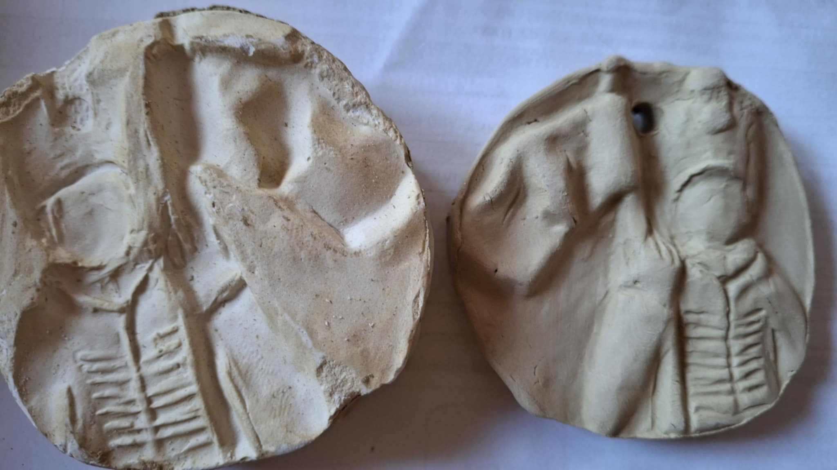
Kézművesség

Slide 12
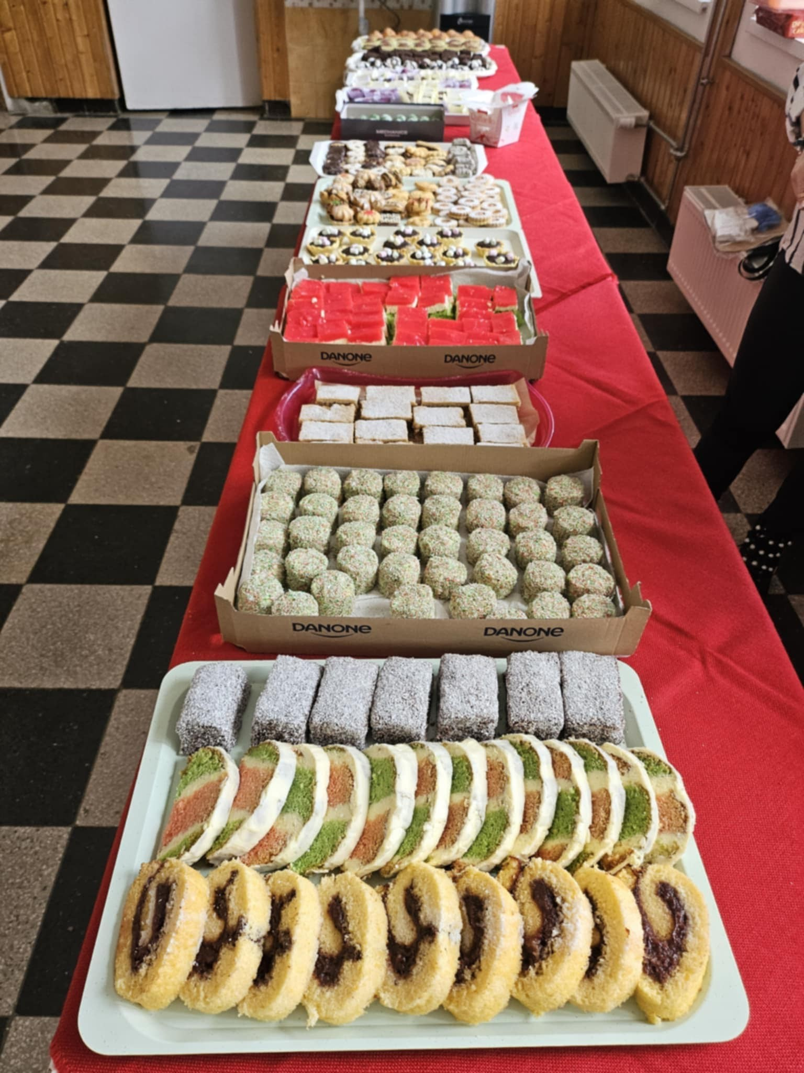
Pilvax kávéház

Slide 13
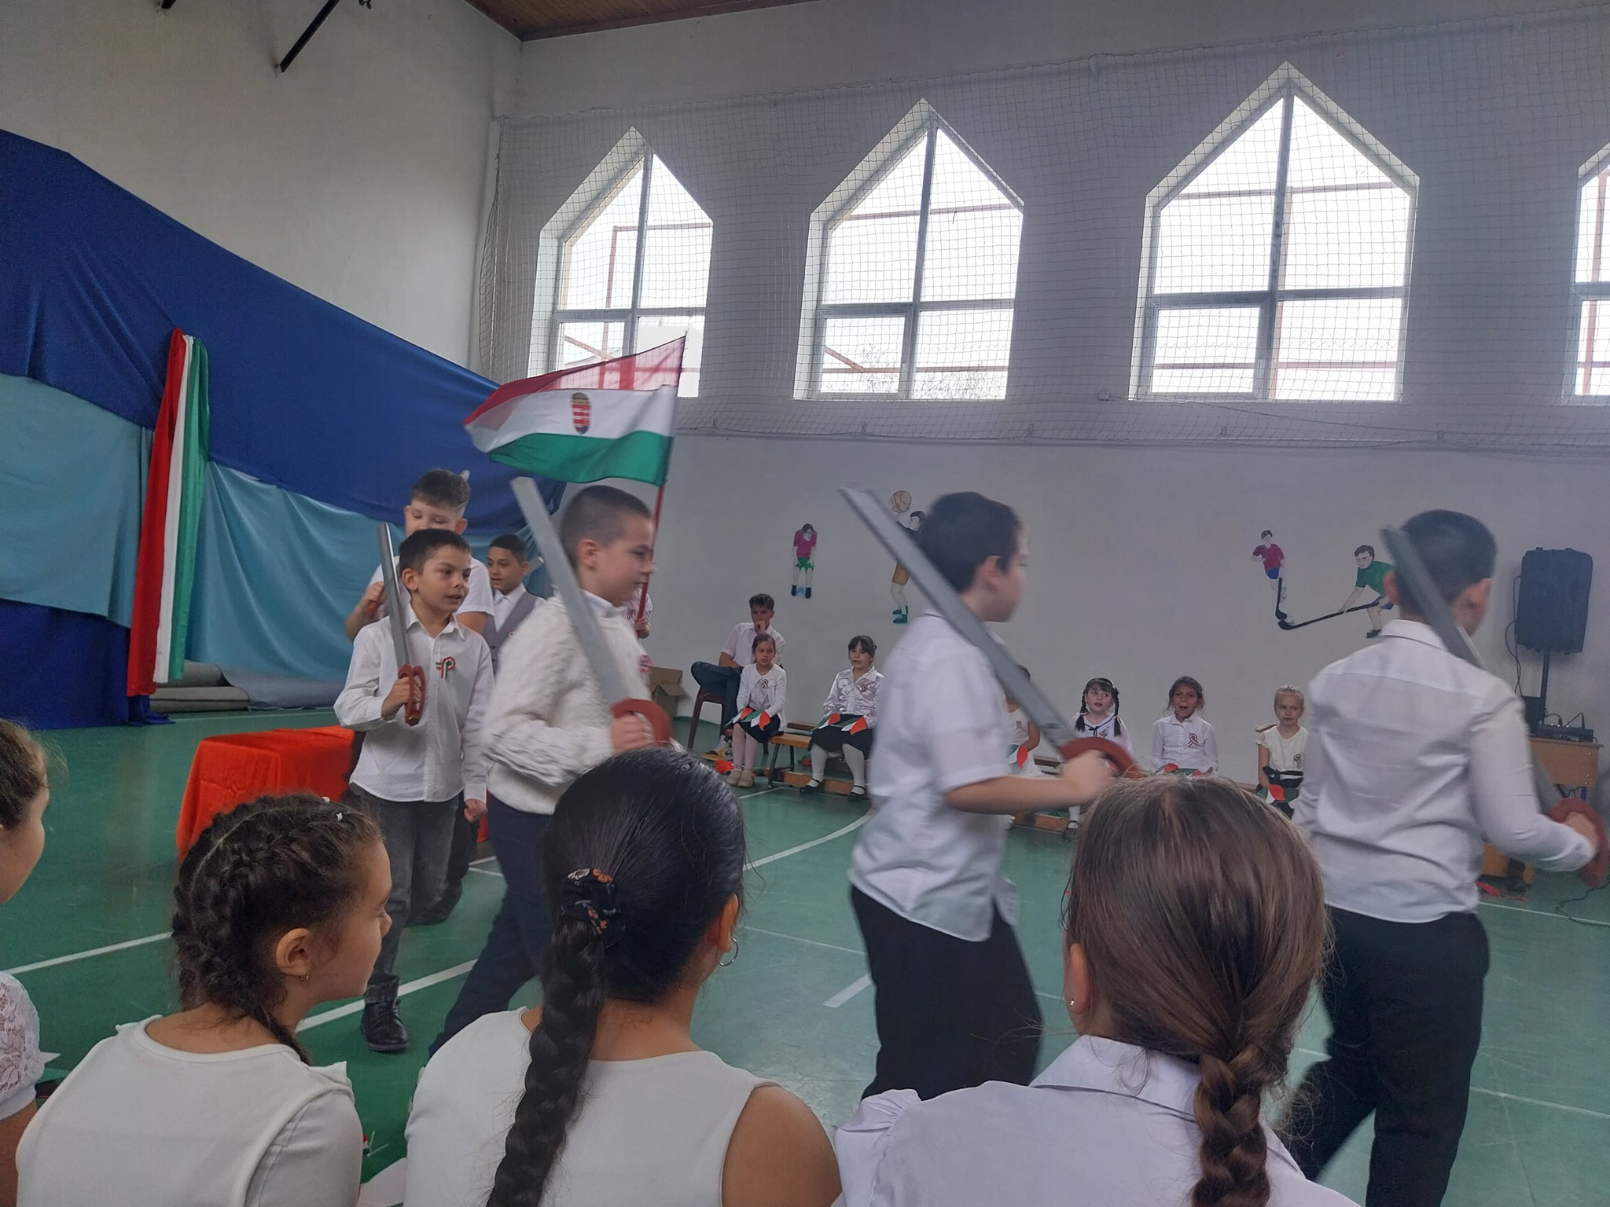
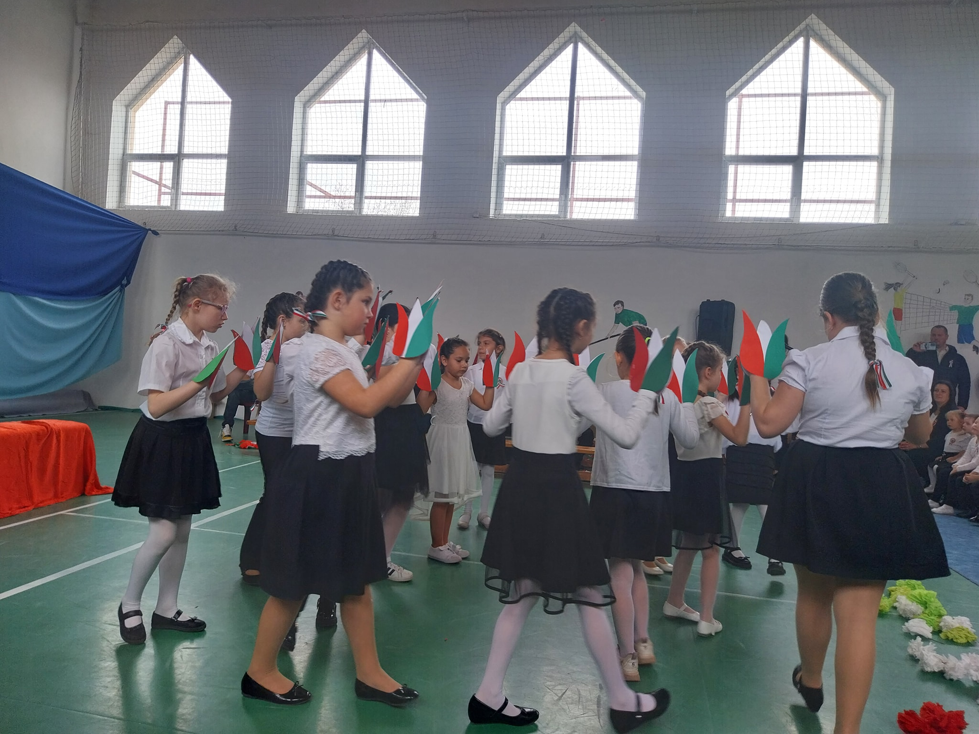
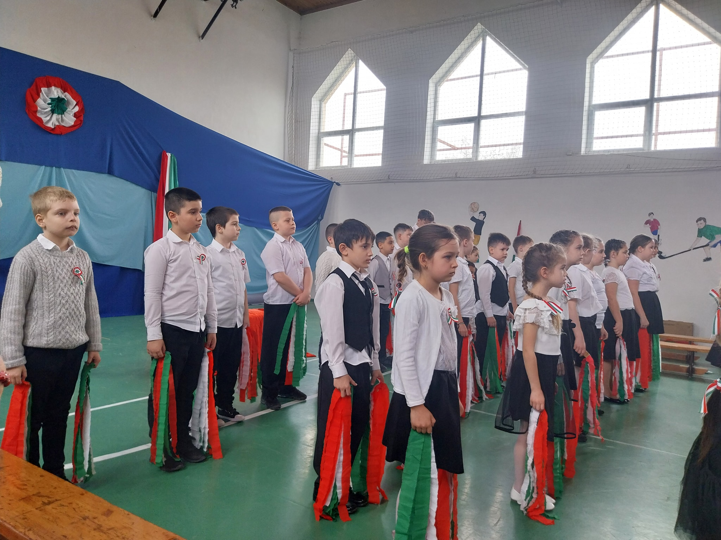
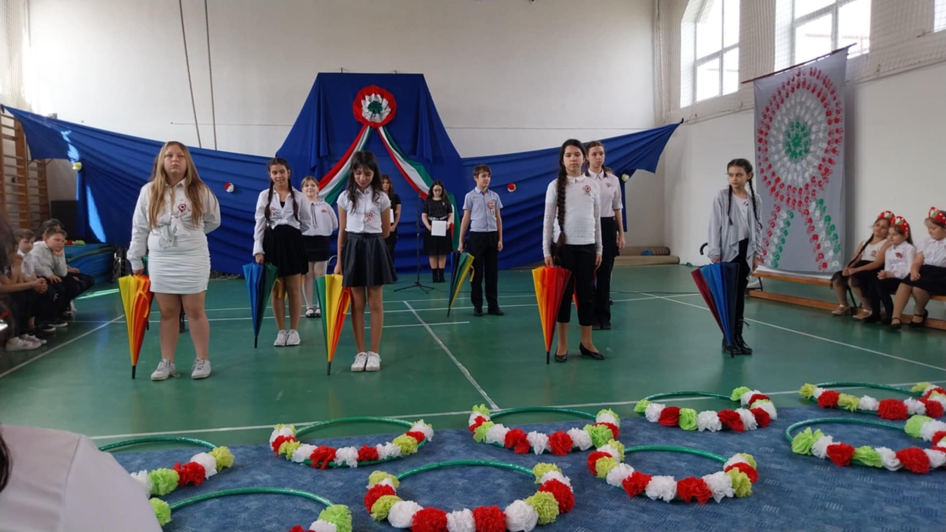
Ünnepség, zárás

